Slide 1
Détection d’anomalie sur des installations industrielles
Aurélien Héritier & Jean Nanchen

Slide 2
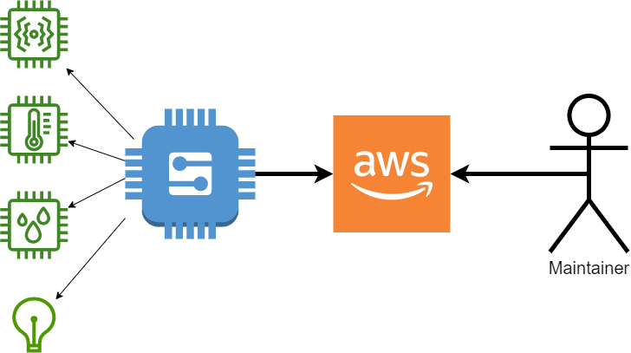
Objectifs du projet
Mesures
Communication
Certificats
Détection de non présence
⇒ Alarme
Dashboard
Alarmes
Visualisation
Provisioning

Slide 3
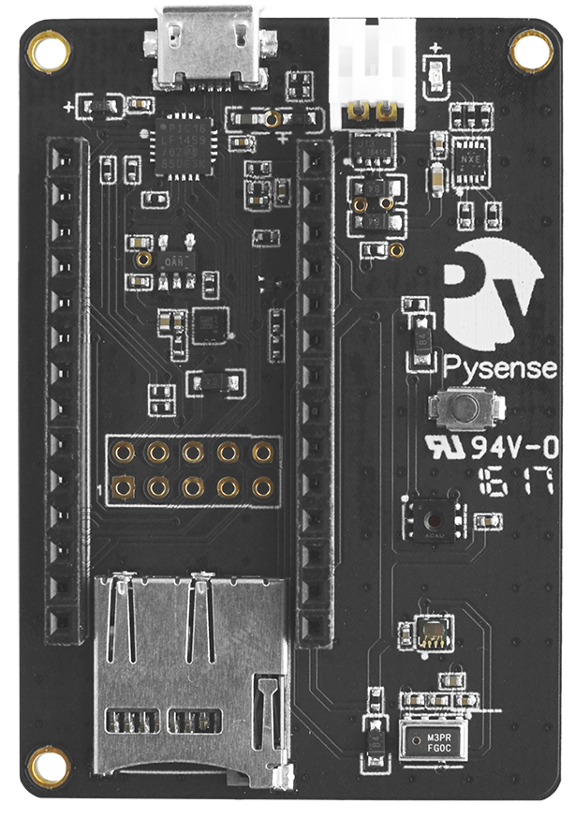
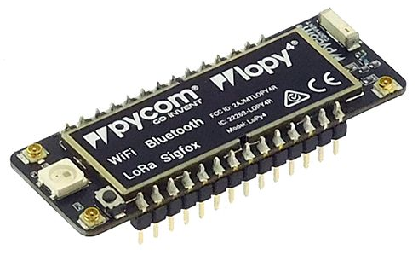
Devices utilisés
Pysense
LoPy 4
Ambient light sensor
Barometric pressure sensor
Humidity sensor
3 axis 12-bit accelerometer
Temperature sensor
USB port with serial access
LiPo battery charger
MicroSD card compatibility
Notes:
Jean

Slide 4
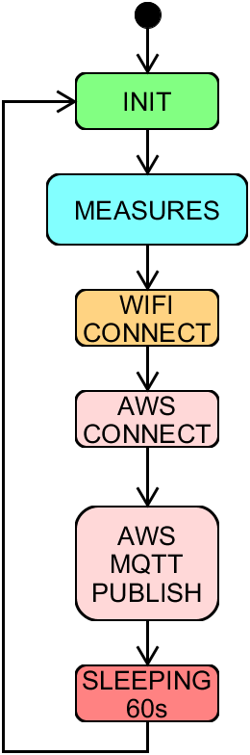
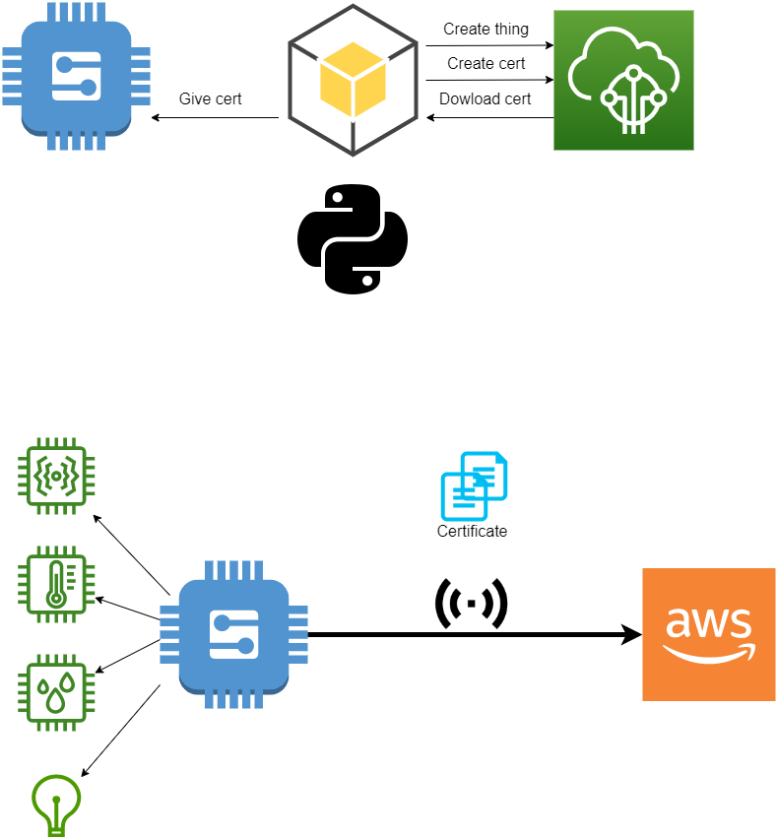
Firmware

Slide 5
Provisioning

Slide 6
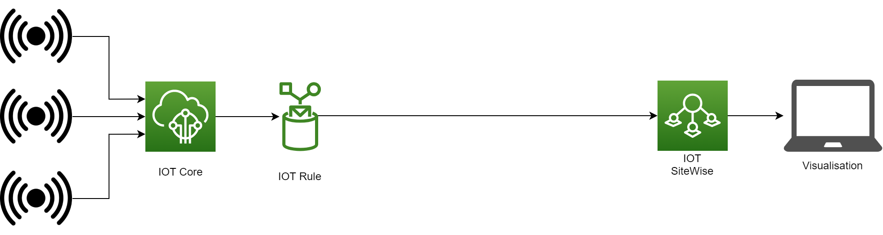
Architecture cloud
Notes:
Architecture simple : résumée ici
IOT Core : Broker mqtt
IOT Rule : Regle reception
IOT SiteWise : collecte, l'organisation, l'analyse des données d'équipements industriels
Amélioration de l'efficacité de la production
Amélioration des opérations de fabrication
Optimisation de la maintenance des ressources

Slide 7
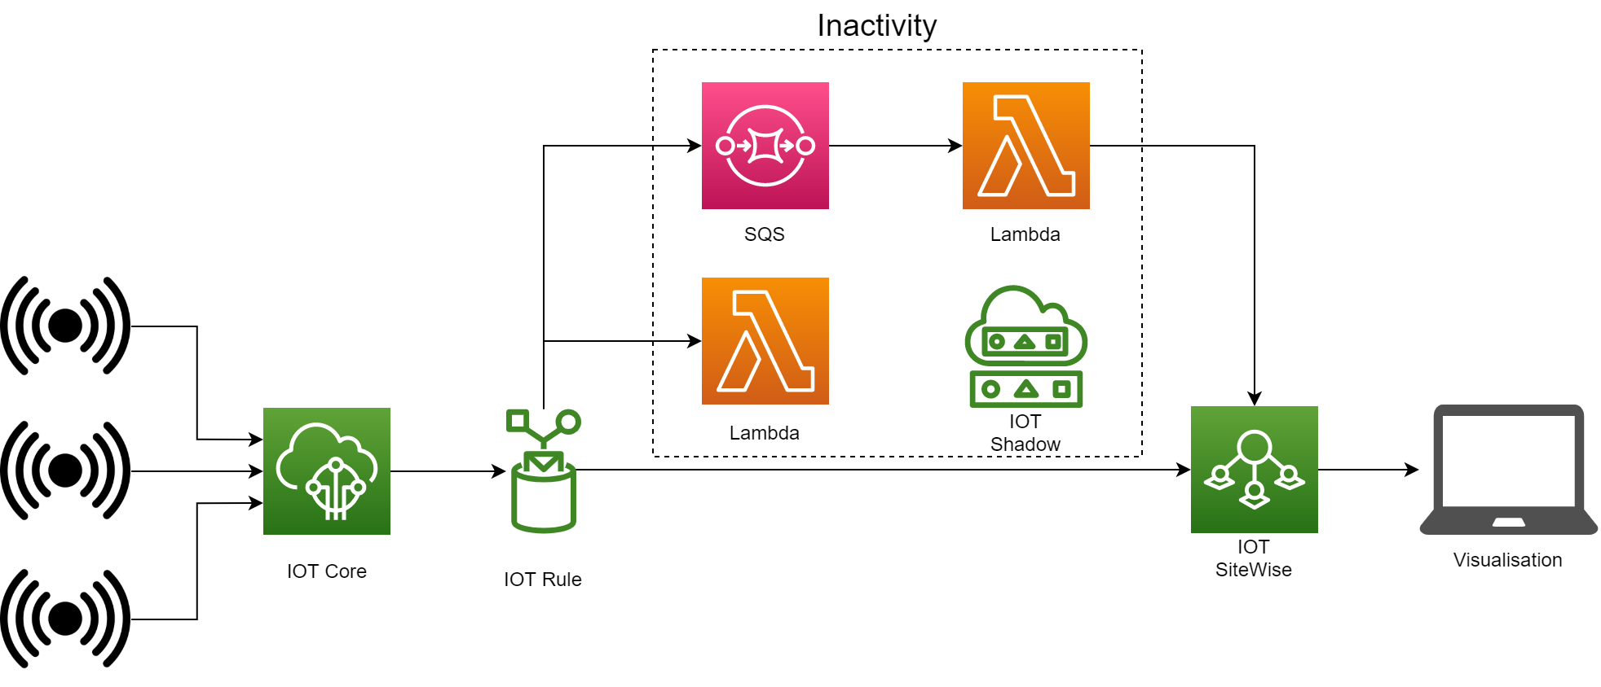
Architecture cloud

Slide 8
Inactivity Detection
iot core data
iot core data
Inactivity control
Device is active
SQS queue of 60s
Device is disconnected !
Inactivity control
iot core data
Device is inactive
SQS queue of 60s

Slide 9
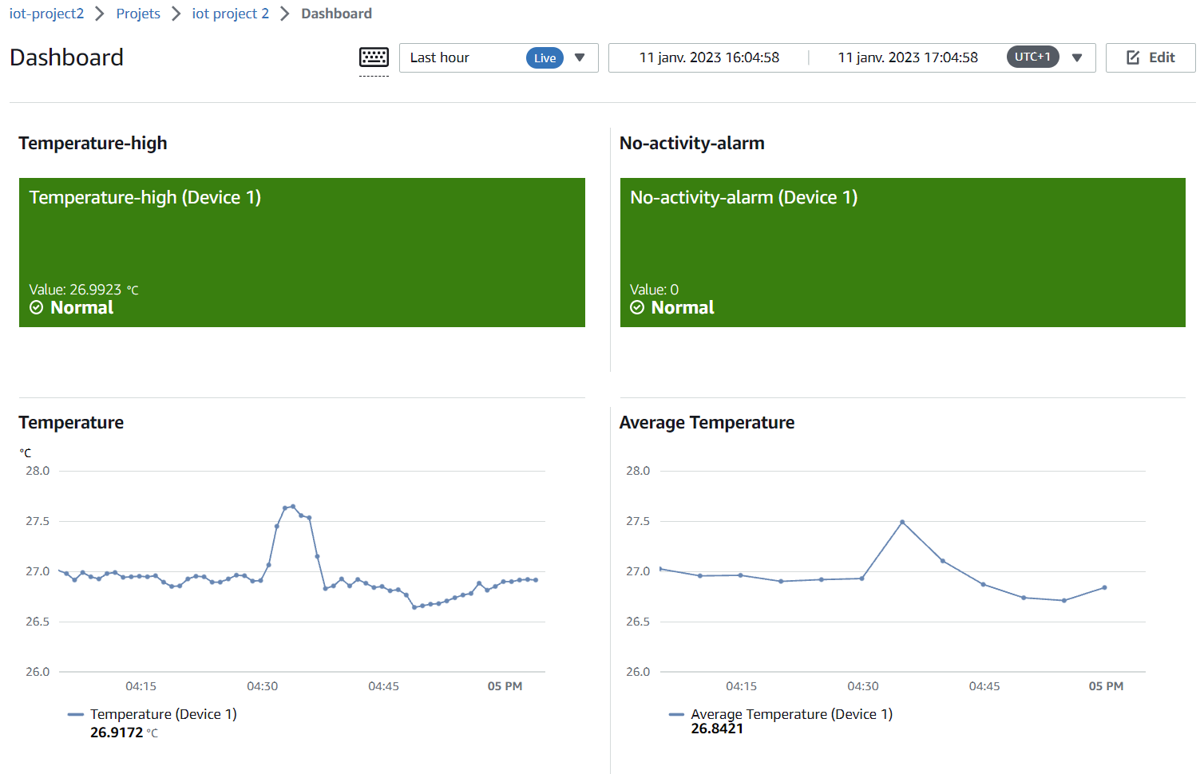
Sitewise
Notes:
1 modèle 100 device
AWS IoT SiteWise Monitor
Alarmes
Stockage des séries temporelles, Niveau à chaud, Niveau à froid -> s3 ML

Slide 10
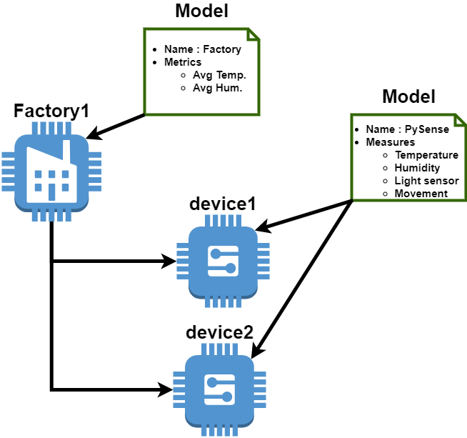
Sitewise
Modèle
Nom
Mesures
Température
Humidité
Lumière ambiante
Accéléromètre
Ressource
Modèle
Nom
Alarmes
⇒ 1 modèle mais 100 ressources
Notes:
Modèle , représentent vos ressources, vos processus et vos installations, hiérarchie, statistiques
Nom
Mesures
Ressource
Modèle
Nom
Alarmes
⇒ 1 modèle mais 100 ressources

Slide 11
Démonstration
Ici

Slide 12
Prix
Une transmission chaque 60 secondes avec 1000 devices
Service | Prix par mois (estimation)
AWS IOT core | 135 $
AWS lambda | 64,4 $
AWS SQS | 18 $
AWS Sitewise | 78 $ + 500 $ users (10 usines, 5 users par usine)
TOTAL | environ 800 $ pour 1000 devices

Slide 13
Conclusion
Mesures
Température
Mouvements
Humidité
Lumière ambiante
Communication vers AWS
Provisioning
Détection d’inactivité
Dashboard
Alarmes
Graphes

Slide 14

Des questions ?

